Slide 1


Projet de Blockchain
Ryan Manalo
Theotime
Nathan
loz

Slide 2

Sommaire
Choix du sujet et le cas d’utilisation
Fonctionnalité principale
Avantages et inconvénients
UML
Présentation du code

Slide 3
LOGISTIQUES - LA TRACABILITE DES PRODUITS
Problèmes courant avec la traçabilité traditionnelle
Les processus de signature de documents en version papier qui retardent les opérations
Les litiges contractuels difficiles à résoudre
L’absence de processus non automatisés
Cas d’utilisation exemples :
Agriculture = efficacité de la production agricole
Alimentation = chaîne d’approvisionnement alimentaire
Supply chain = visibilité en temps réel

Slide 4
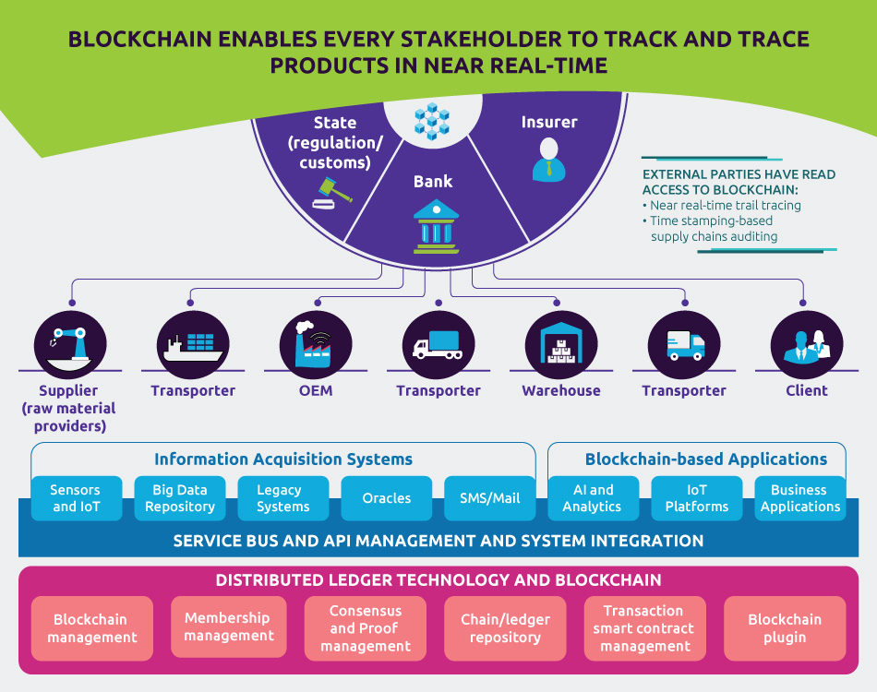
Fonctionnalité principale

Slide 5
Fonctionnalité principale
Exemple : Supply chain
Transparent = la norme pour le partage d'informations
Immuable = structure rigoureuse de partage de données
Vérifiable = accès complets a l’historique des audits
DEFIS | SOLUTIONS
Piste de produit difficile à reproduire | Piste d’audit pour toutes les transactions
Difficulté à recueillir toutes les informations sur les produits à la fois | Fil numérique
Opportunités d’optimisation des processus internes | Smart contracts et processus numérisés d’automatisation en temps quasi réel
Conformité réglementaire en fonction de chaque industrie | Livre de compte immuable avec robustesse inhérente aux données facilement vérifiables et inviolables
Asymétrie d’information entre acteurs | Source unique de confiance partagée de réconciliation automatisée des données

Slide 6
Avantages | Inconvénients
Immuabilité Decentralisation Fiabilité Sécurité Transparence | Coûts initiaux coûts associés à l'embauche de développeurs de blockchain Les coûts de planification, licence, maintenance.. Difficulté d’adaptation du grand public L’énergie consommé Chaînes de blocs autorisées moins sécurisé, il y a moins de nœuds pour constituer la blockchain

Slide 7
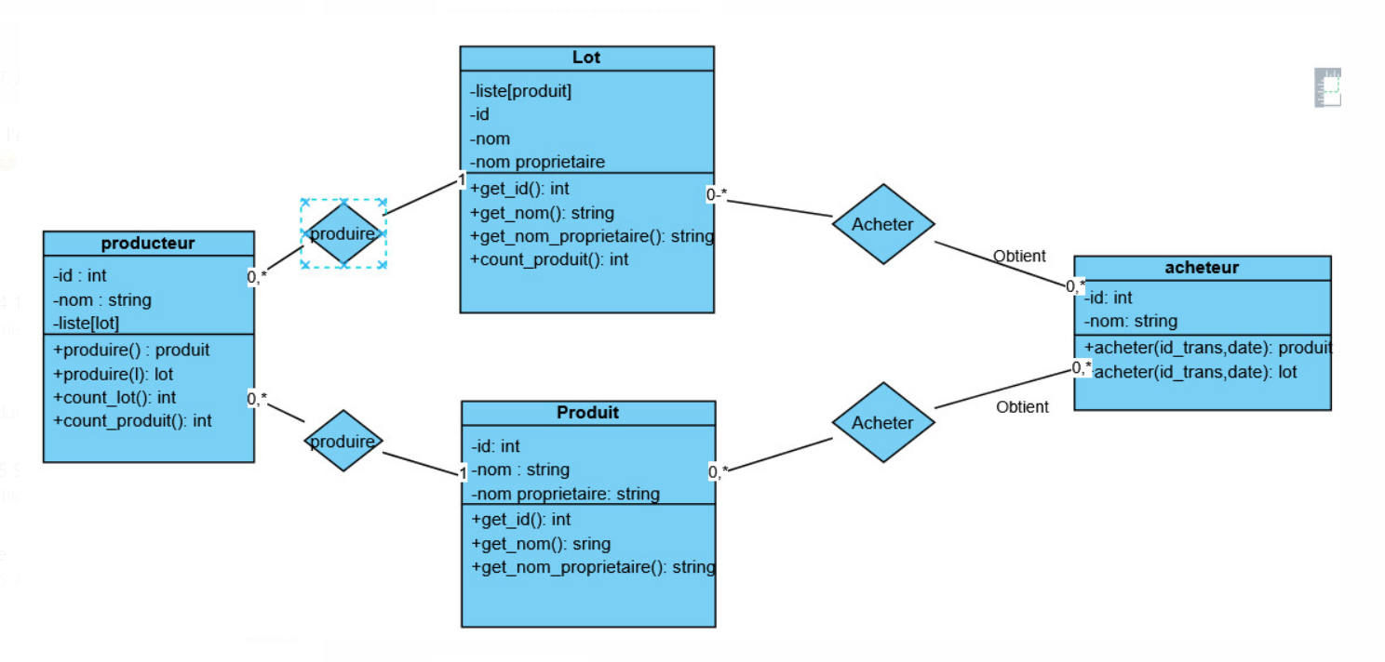
UML

Slide 8

Thank You!
someone@Example.com

